Slide 1
电商平台
第七组
组长：邹涵
组员：范景源、王宇柔、吴星瑾、金祥虎、李宛柔、王悦青

Slide 2
01
项目背景
02
项目介绍
目录
CONTENTS
03
数据库设计
04
实训感言

Slide 3
01
项目背景

Slide 4
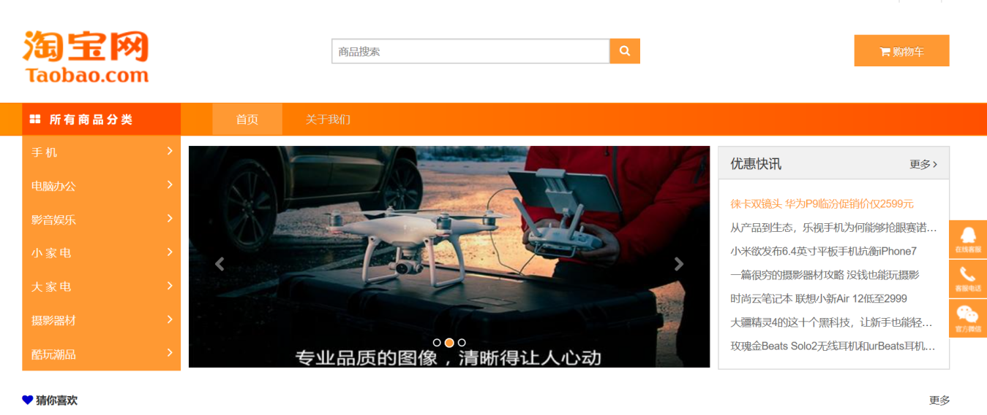
项目背景
Click here to add title
如今中国已经进入了互联网+的时代，任何事物都必然要与互联网建立起联系，而电商的兴盛也已经成为了一种趋势，快节奏的生活以及发达的交通物流，还有四通八达的互联网，将世界各地联系在了一起，人们更倾向于通过电商平台来选购各种商品，实现足不出户却能买到各种想要的东西，电商行业的发展速度十分的快，如淘宝商城：在淘宝集市的纯C2C平台模式的基础上，非独立构建起来的B2C淘宝商城。这相当于在电脑里开了一家商场，让人们的生活更加便捷。

Slide 5
02
项目介绍

Slide 6
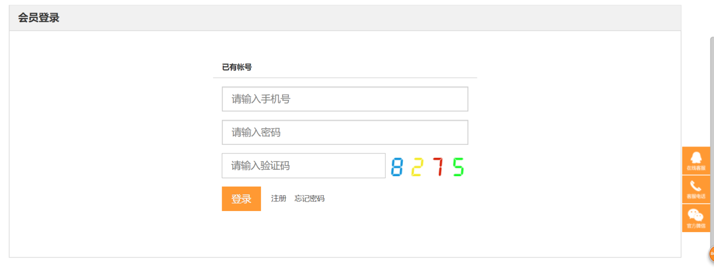
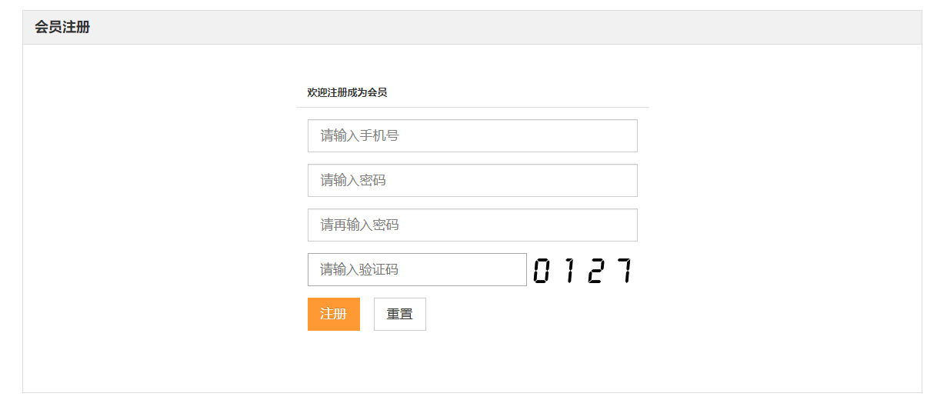
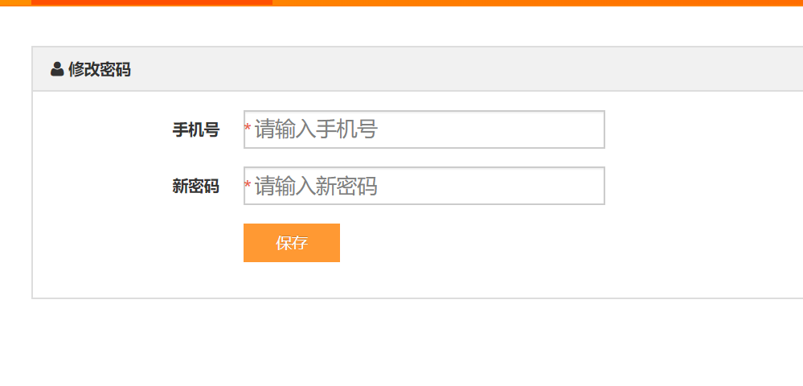
用户功能
产品展示
+

Slide 7
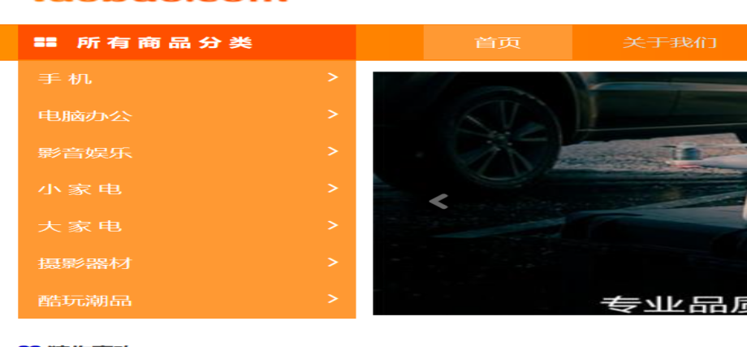
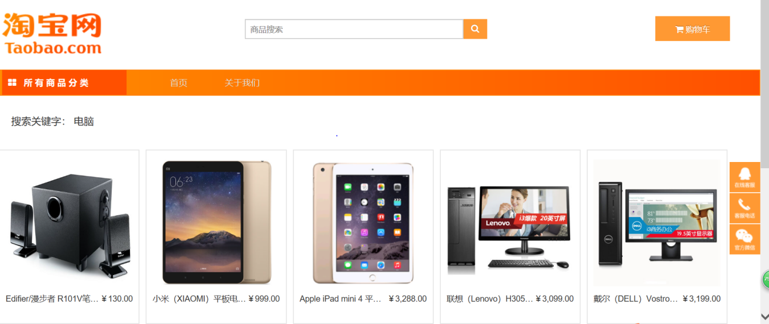
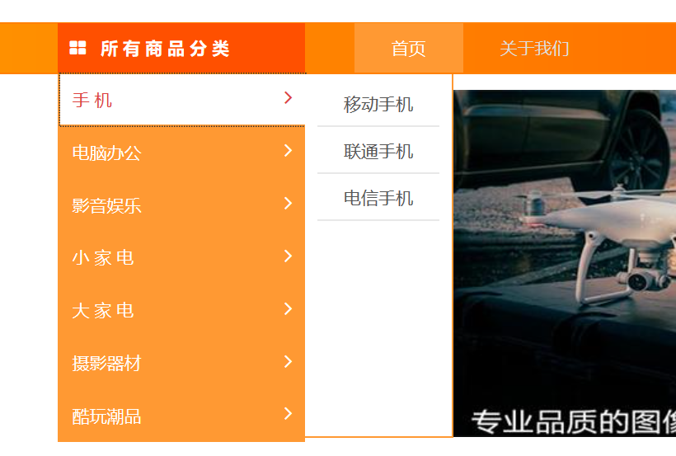
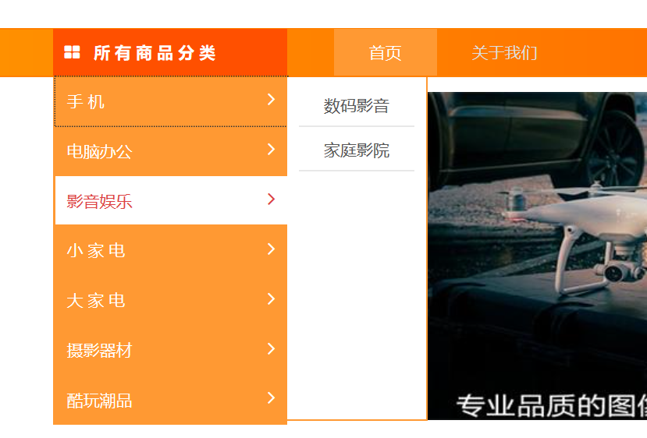
搜索功能
产品展示
+

Slide 8
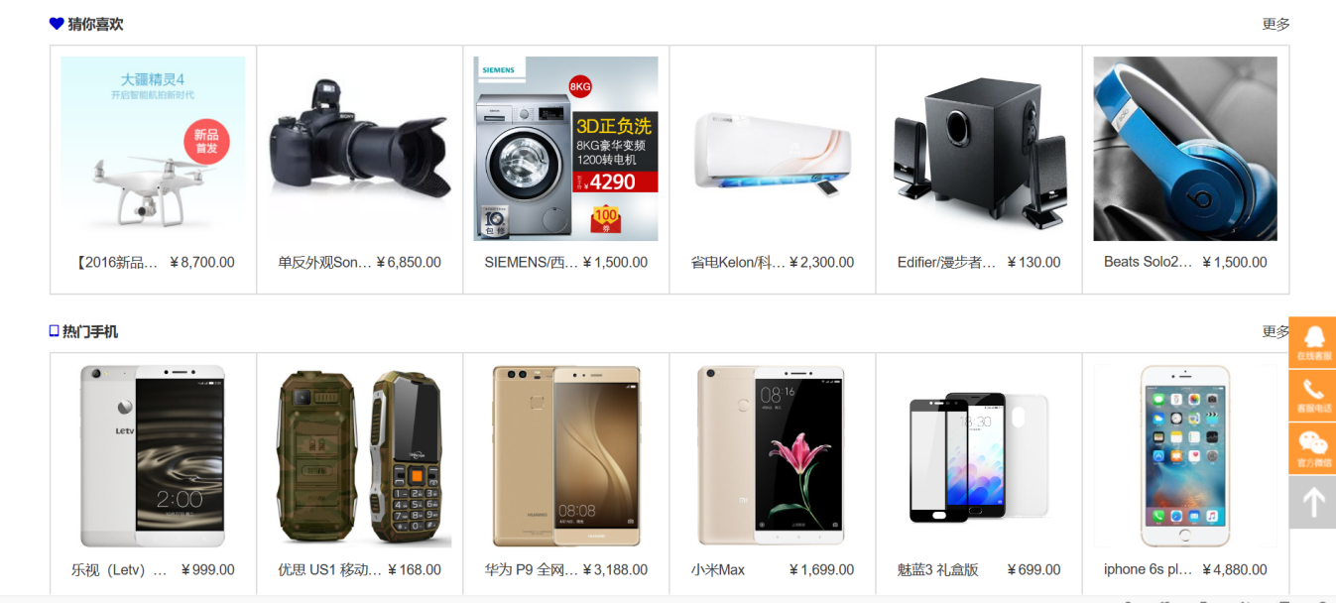
猜你喜欢
产品展示
+

Slide 9
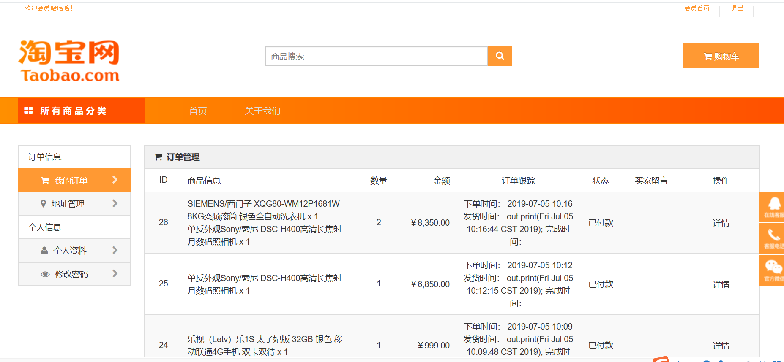
会员首页
产品展示
+

Slide 10
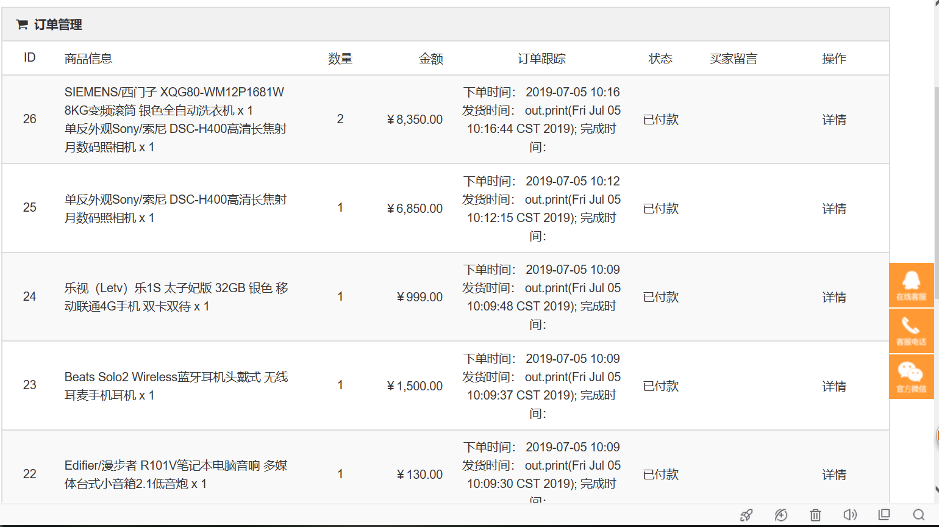
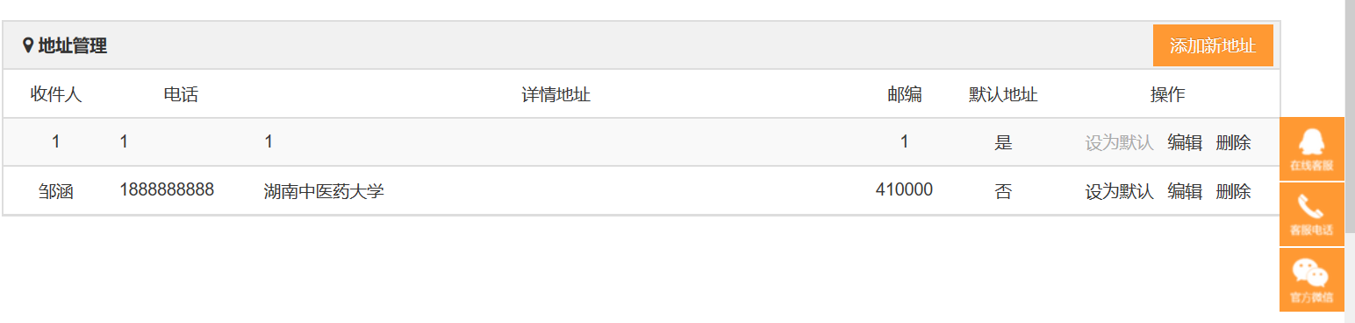
订单信息
产品展示
+

Slide 11
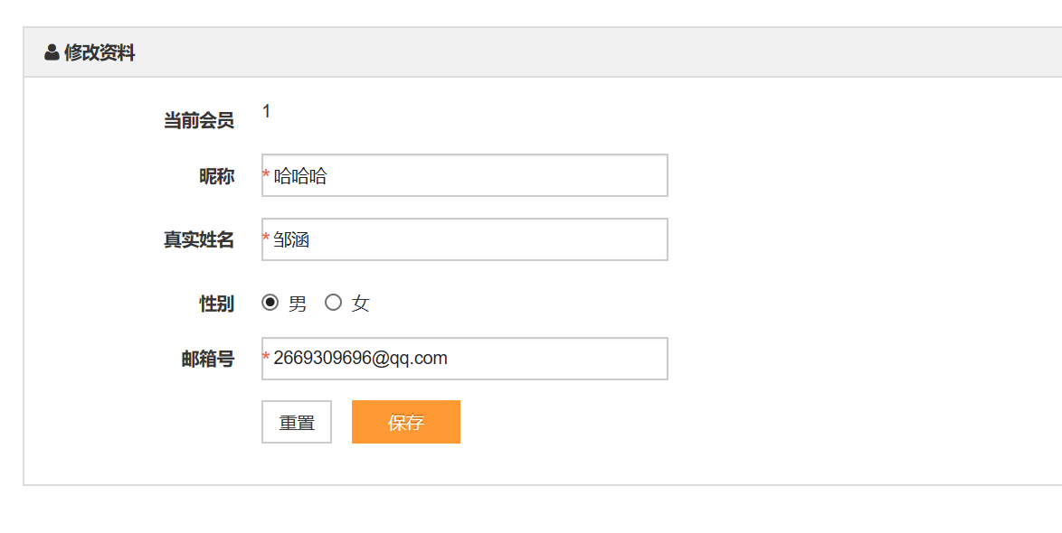
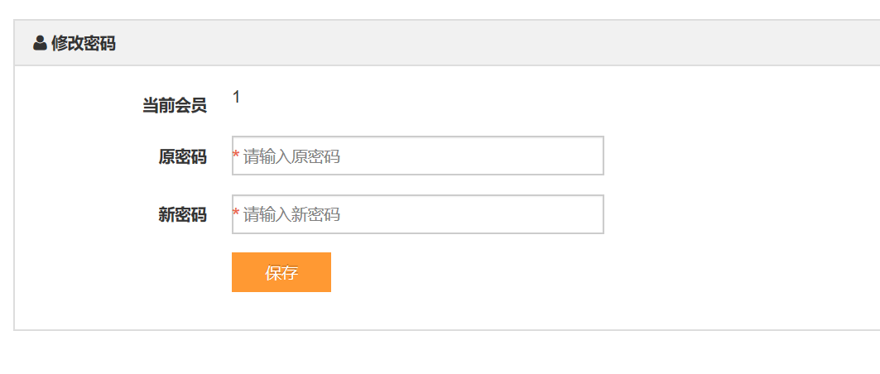
个人信息

Slide 12
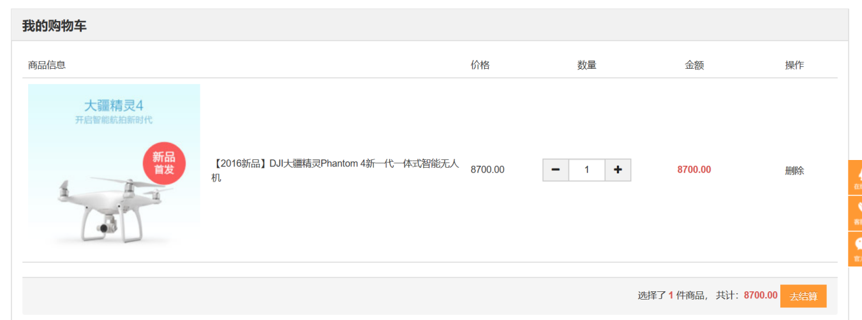
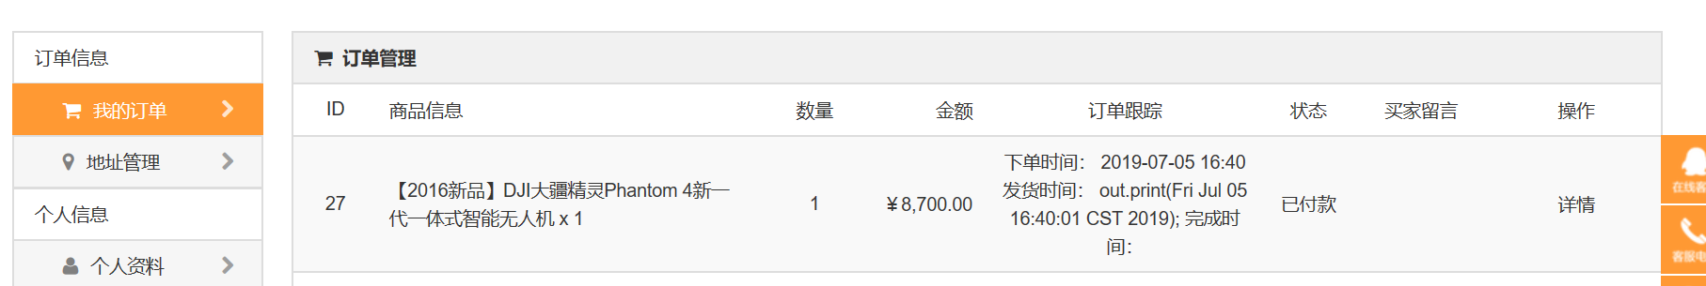
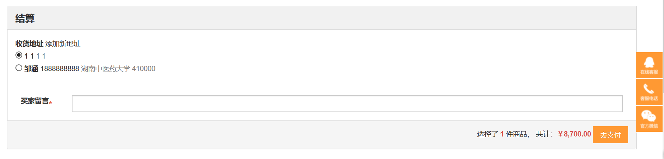
购物车

Slide 13
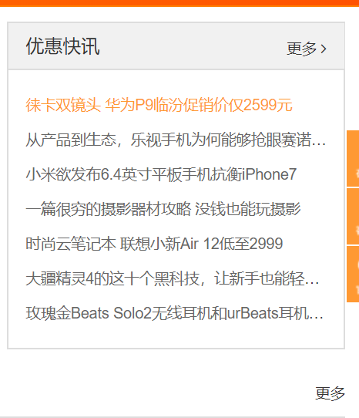
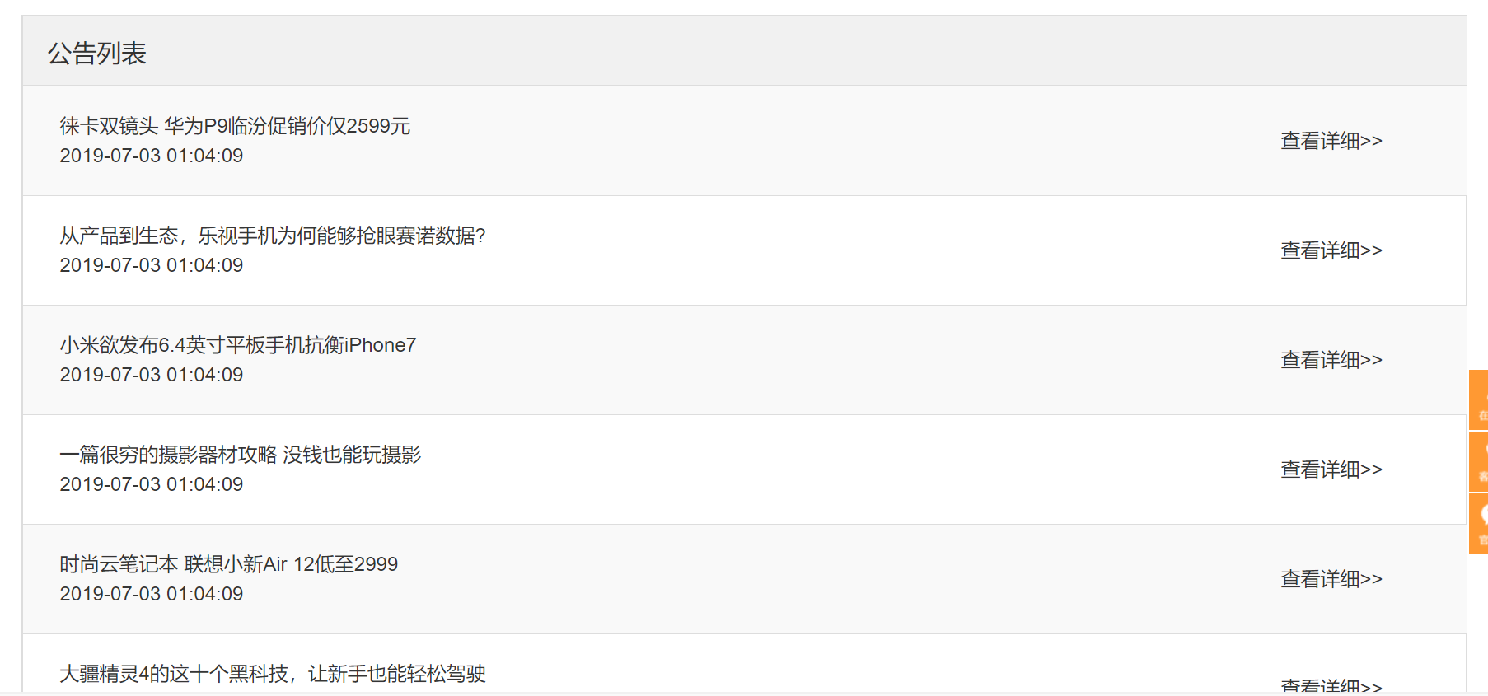
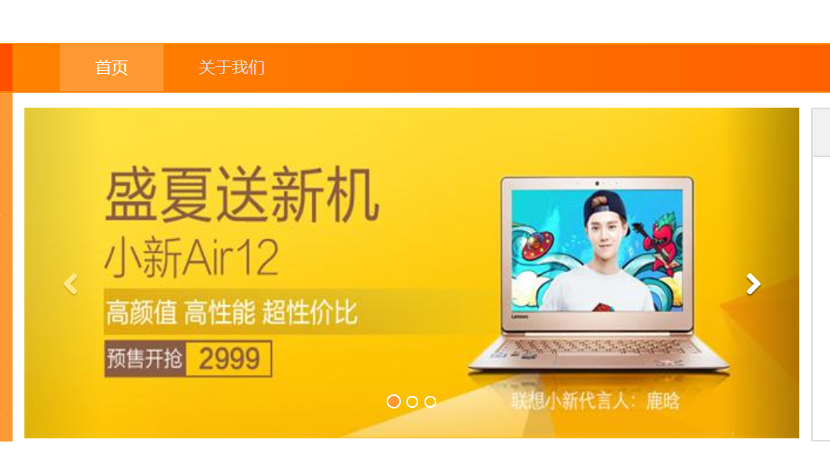
优惠资讯&滚动公告

Slide 14
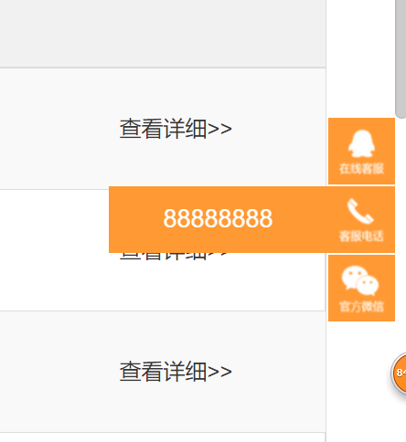
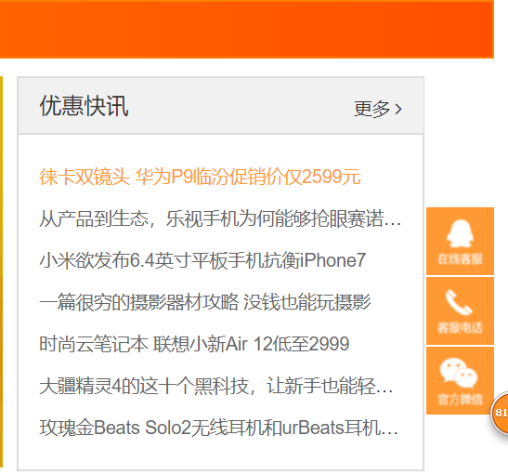
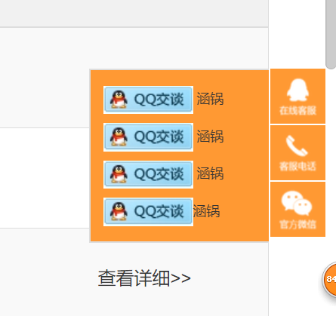
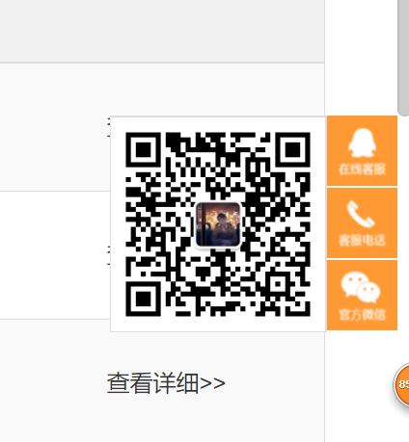
客服

Slide 15
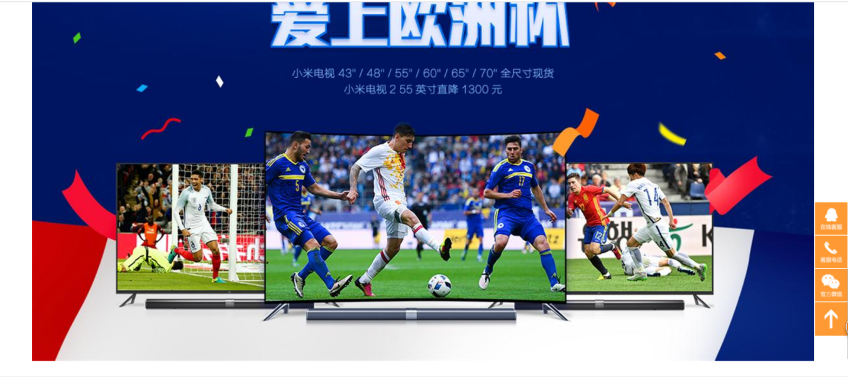
广告位招商

Slide 16
03
数据库设计

Slide 17
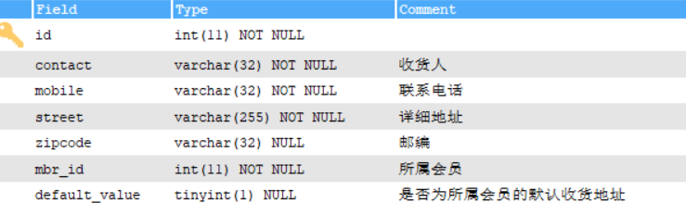
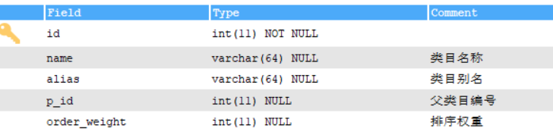
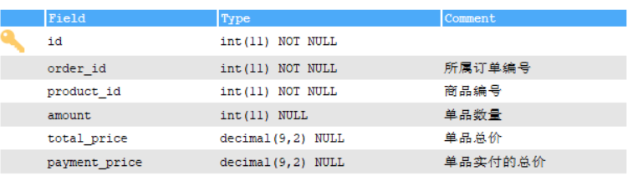
数据库设计

Slide 18
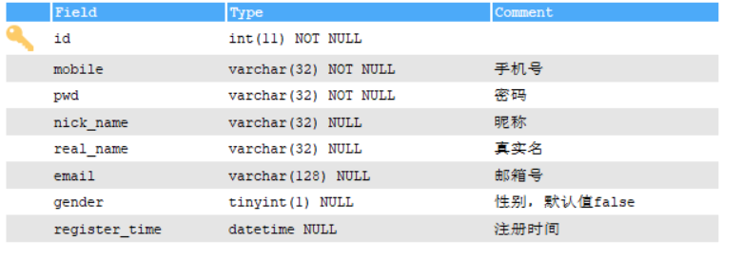
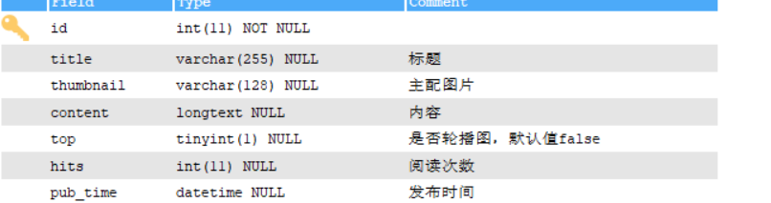
数据库设计

Slide 19
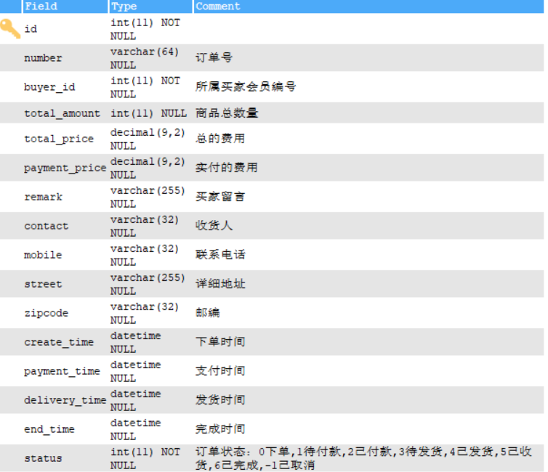
数据库设计

Slide 20
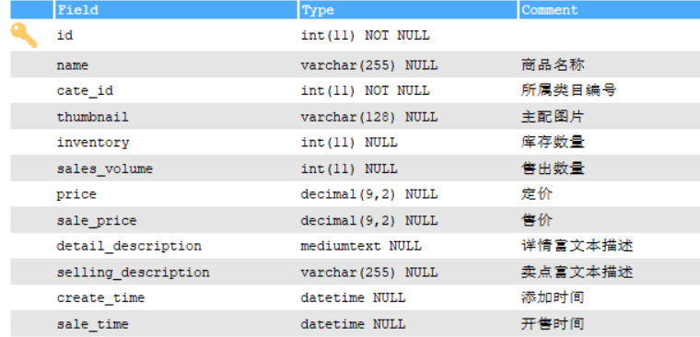
数据库设计

Slide 21
04
实训感言

Slide 22
实训感言
通过本次巩固了大二下学期所学习的jsp+servlet知识，通过写这样一个电商平台的项目，对jsp+servlet更加熟练，并且对于servlet3.0也有了一定学习，同时，在学习的时候，我又加深了对于jQuery的理解和编写的熟练度。在系统设计阶段，我们学会了使用E-R图建数据库物理模型，再转换为逻辑模型，使数据库符合要求；但这次课程设计我们也暴露出许多不足。首先，不是很熟悉需求分析的主要方法和主要任务，使的我们在系统设计上做了很多弯路；其次，在系统实现的环节，由于对编程语言知识的欠缺，代码没有实现，仅仅完成了一个系统框架。
总之，在这次课程设计过程中，学到了很多东西，也发现了许多不足。以后要努力学习专业知识，来提升自己。

Slide 23
谢谢观看
汇报人：邹涵

